Slide 1
Dialog
Visie & aanpak sessie

Slide 2
Programma
Visie op medewerkersbetrokkenheid
Thema’s en vragen
Ritme en aanpak
Succesvolle introductie
Sturen op betrokkenheid
Vervolg

Slide 3
Visie op medewerkersbetrokkenheid

Slide 4
Doel en aanpak
Doel
Uitdaging
Aanpak
Zoveel mogelijk uit je mensen halen om daarmee de doelen van de organisatie te realiseren.
Slechts 1:7 medewerkers voelt zich wereldwijd betrokken bij de organisatie en presteert dus maximaal.
Achterhaal wat medewerkers belangrijk vinden en hoe ze dat ervaren. Vanuit daar stap voor stap verbeteren.

Slide 5
Rollen bij betrokkenheid
Rol HR
Rol leidinggevenden
Rol medewerkers
Veel betrokkenheid initiatieven mislukken omdat het wordt gezien als de verantwoordelijkheid van HR.
Meer dan 70% van het verschil in betrokkenheid tussen teams wordt beïnvloed door de direct leidinggevende.
Stimuleer medewerkers om hun mening te geven over wat zij belangrijk vinden en mee te denken over verbeteringen.

Slide 6
Thema’s en vragen

Slide 7
Thema’s betrokkenheid
Betekenisvol werk
Fijne werkplek
Leiderschap
Gezondheid en welzijn
Groeimogelijkheden
Vertrouwen in de organisatie

Slide 8
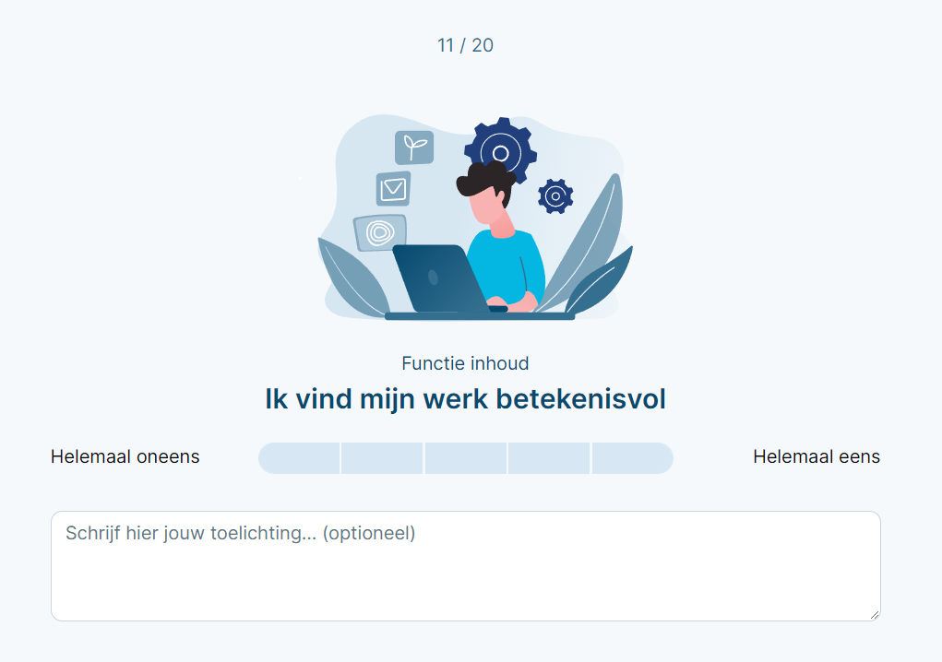
Score
Helemaal oneens - Oneens - Neutraal - Eens - Helemaal eens
Score tussen 0 en 100

Slide 9
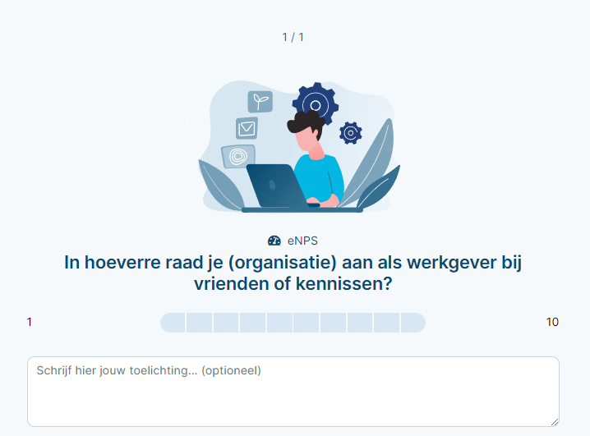
Employee Net Promoter Score (eNPS)
Schaal van 1 tot 10
Score tussen -100 en +100*
*Lees hier uitleg over hoe deze score wordt berekend

Slide 10
Ritme en aanpak

Slide 11
Ritme
Frequentie onderzoek
Grootte onderzoek

Slide 12
Thema aanpak
Iedere meting vraag je een of meerdere thema’s volledig uit
Voordeel
Je kunt er als organisatie per kwartaal focussen op een bepaald thema
Nadeel
Als je op bepaalde thema’s focust, houd je andere thema’s niet in beeld

Slide 13
Pulse aanpak
Iedere meting vraag je willekeurig een aantal vragen van ieder thema
Voordeel
Je hebt continu inzicht in alle thema’s die invloed hebben op de betrokkenheid van de medewerkers
Nadeel
Je kunt niet als organisatie focussen op een bepaald thema

Slide 14
Succesvolle introductie

Slide 15
Succesvolle introductie
Meenemen management
Visie, aanpak en introductieplan
Introductie leidinggevenden
Communiceren verwachtingen
Introductie sessie
Introductie organisatie (medewerkers)
Vooraankondiging medewerkersonderzoek in Dialog
Aankondiging eerste survey (+ delen ‘Privacy en anonimiteit document’)
Aankondigingsmail Dialog (mail@dialog laten checken door IT)
Herinneringsmail Dialog
Toolkit

Slide 16
Sturen op betrokkenheid

Slide 17
Sturen op betrokkenheid - 3 niveaus
Werkniveau
Hoe ervaren medewerkers hun werk?
Verantwoordelijkheid bij medewerker en leidinggevende
Teamniveau
Hoe wordt het werken in het team ervaren?
Verantwoordelijkheid bij leidinggevende
Organisatieniveau
Hoe ervaren medewerkers de visie en ondersteuning van de organisatie?
Verantwoordelijkheid bij MT

Slide 18
Sturen op betrokkenheid - Medewerkers
Invullen van medewerkersonderzoeken
Je ontvangt een e-mailuitnodiging
Je kunt zonder in te loggen direct het onderzoek invullen
Je kunt na het invullen je eigen resultaten bekijken
Reflecteer op basis van je antwoorden wat je zelf kunt doen om hier een positieve verandering in aan te brengen
Actief meedenken over verbeteringen met je team
Demo: Invullen van een medewerkersonderzoek

Slide 19
Sturen op betrokkenheid - Leidinggevenden
Voorbereiding: bepaal op welke onderwerpen/thema’s je wilt focussen. Per onderwerp:
is het een verbeteractie of een gespreksonderwerp?
wil je hierover in gesprek gaan met je hele team of in je 1-op-1’s?
Planning: plan verbeteracties en zet de onderwerpen op de agenda van je teamoverleg of 1-op-1’s.
Uitvoering: Deel de resultaten en ga in gesprek over hoe je hier een positieve verandering in kunt aanbrengen.
Monitoren: Bespreek de voortgang met je team en medewerkers, vier successen en laat waardering blijken voor behaalde resultaten.
Toolkit

Slide 20
Sturen op betrokkenheid - HR
Analyseer (samen met het MT) de resultaten op organisatieniveau en maak een actieplan op organisatieniveau (zie stappenplan leidinggevenden)
Ondersteun leidinggevenden bij het analyseren en maken van hun actieplan
Informatiesessie/workshop
Plan vervolgmetingen
Demo: resultaten van een onderzoek

Slide 21
Vervolg

Slide 22
Vervolgstappen
Koppelingen opzetten & inrichten platform
Sessie: Beheer- en Acceptatiesessie
Versturen eerste meting
Sessie: resultaten op organisatieniveau analyseren

